Slide 1
Педсовет на тему: «Как воспитать в детях бережное отношение к природе»
Познакомить с итогами тематического контроля.
Поставить проблему педсовета.
Проверить знания нормативных актов, в которых отражены аспекты экологического воспитания, образования, просвещения.
Охарактеризовать условия, необходимые для решения задач экологического воспитания.
Решить проблемные ситуации.
Презентовать памятки для родителей на темы: «Как наше здоровье и настроение связаны с заботой об окружающей среде», «Наша планета – цветущий сад».
Провести самоанализ работы по экологическому воспитанию.
Провести творческую мастерскую – конструирование из бумаги «Лебедь» в технике оригами.
Сформулировать проект решения педагогического совета.

Slide 2
Игра «Ассоциация»
животные
стихия
растение
природное явление
минерал

Slide 3
«Что в нашем детском саду мешает эффективному экологическому воспитанию детей?»
«Что помогает в нашем детском саду формировать у дошкольников экологическую культуру?»

Slide 4
Экология – это наука о взаимодействиях живых организмов и их сообществ между собой и с окружающей средой Слово «экология» древнегреческое: «эко» – жилище, «логос» – понятие, наука. Термин впервые предложил немецкий биолог Эрнст Геккель в 1866 году в книге «Общая морфология организмов». Современная трактовка понятия «экология» намного шире
Слово «экология» древнегреческое: «эко» – жилище, «логос» – понятие, наука. Термин впервые предложил немецкий биолог Эрнст Геккель в 1866 году в книге «Общая морфология организмов». Современная трактовка понятия «экология» намного шире.

Slide 5
Согласно Указу Президента РФ от 05.01.2016 № 7 «О проведении в Российской Федерации Года экологии» 2017 год объявлен Годом экологии. Его цель – «привлечь внимание общества к вопросам экологического развития Российской Федерации, сохранения биологического разнообразия и обеспечения экологической безопасности»

Slide 6
Вопрос. Назовите нормативные документы, в которых отражены аспекты экологического воспитания, образования, просвещения
Конвенция о правах ребенка от 20.11.1989.
Конституция Российской Федерации от 12.12.1993.
Федеральный закон от 10.01.2002 № 7-ФЗ «Об охране окружающей среды».
Федеральный государственный образовательный стандарт дошкольного образования, утв. приказом Минобрнауки России от 17.10.2013 № 1155.
Стратегия развития воспитания в Российской Федерации на период до 2025 года, утв. распоряжением Правительства РФ от 29.05.2015 № 996-р.

Slide 7
Вопрос. Перечислите, что предполагает экологическое воспитание согласно Стратегии развития воспитания в Российской Федерации
Экологическое воспитание предполагает:
становление и развитие у ребенка экологической культуры, бережное отношение к родной земле;
формирование у детей экологической картины мира, развитие у них стремления беречь и охранять природу;
воспитание чувства ответственности за состояние природных ресурсов и разумное взаимодействие с ними.

Slide 8
Вопрос. Какая из образовательных областей ФГОС ДО отражает задачи экологического воспитания и что предусматривает?
Образовательная область «познавательное развитие» предусматривает «формирование у детей первичных представлений об объектах окружающего мира, о малой родине и Отечестве, о планете Земля как общем доме людей, об особенностях ее природы».

Slide 10
Вопрос. Что нужно, чтобы дети могли ежедневно пополнять свои знания, реализовывать потребность в общении с природой
создать познавательную экосреду на территории ДОО;
проводить экскурсии на свежем воздухе и систематические наблюдения за объектами живой и неживой природы;
экспериментировать с детьми с природным материалом;
организовывать самостоятельные игры с природным материалом;
проводить занятия по изобразительной деятельности с использованием природного материала;
привлекать детей к уходу за живыми объектами в уголке природы;
оформлять интерьер групповых комнат и участков с использованием экологически безопасных материалов.

Slide 11
Конкурс «Как растения и животные предсказывают погоду»
Вопросы:
Паук усиленно плетет паутину. (Ответ: к сухой погоде.)
Уж греется на дороге. (Ответ: перед дождем.)
Стрижи, ласточки низко летают. (Ответ: перед дождем.)
Мыши выходят из-под подстилки на снег. (Ответ: за сутки до оттепели.)
Собака катается по земле, мало ест и много спит. (Ответ: к вьюге.)
Черемуха цветет. (Ответ: к холоду, заморозкам.)
Утром трава сухая. (Ответ: к вечеру будет дождь.)
Из березы течет много сока. (Ответ: к дождливому лету.)
С утра мокрица распустилась и осталась раскрытой весь день. (Ответ: к хорошей погоде.)
Цветы перед дождем. (Ответ: пахнут сильнее.)

Slide 12
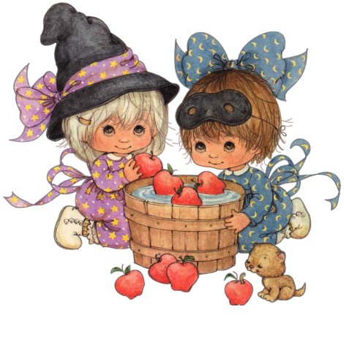
Игра «Подумай и ответь»
Ситуация 1. Дети вместе с воспитателем ухаживали за яблоней на своем участке. Они поливали дерево, рыхлили землю, удобряли, наблюдали за яблоком, которое с каждым днем поспевало и наливалось. Но однажды дети пришли посмотреть на яблоню и увидели, что листья сорваны, некоторые ветки поломаны, а от яблока остался лишь огрызок на земле. Воспитатель знал, кто это сделал.
Ситуация 2. Воспитатель старшей группы спрашивает у воспитанников, что интересного в окружающей природе они видели по дороге в детский сад или возвращаясь из него.

Slide 13
Игра «Быстрый ответ»
Вопросы:
Зачем белке длинный пушистый хвост? (Ответ: для «полетов» с дерева на дерево.)
Какие камни находятся в реке? (Ответ: мокрые.)
Полезны ли лягушки и жабы? (Ответ: жабы поедают вредителей садов и огородов.)
Зачем рыбам нужен хвост? (Ответ: чтобы плавать.)
Какая птица не высиживает яиц? (Ответ: кукушка.)
Кого считают предком собаки? (Ответ: предками домашней собаки считают волка или обыкновенного шакала.)
Назовите животных, впадающих в спячку зимой? (Ответ: еж, медведь, барсук, бурундук, ехидна.)
Что такое Красная книга? (Ответ: список и описание редких и находящихся под угрозой исчезновения животных, растений и грибов.)
Что в огне не горит, в воде не тонет? (Ответ: лед.)
Какой спортивный инвентарь нужен для катания на льду? (Ответ: коньки.)
Как называется игра со снегом? (Ответ: снежки.)
Как называется отпечаток ноги на снегу? (Ответ: след.)
Как зовут девочку из снега – героиню русской сказки? (Ответ: Снегурочка.)
Сильный ветер со снегом – это? (Ответ: метель.)
Как называется самый короткий месяц? (Ответ: февраль.)
Как называется дубовый лес? (Ответ: дубрава.)
Что делает ветер? (Ответ: воет, дует, срывает листья.)

Slide 14
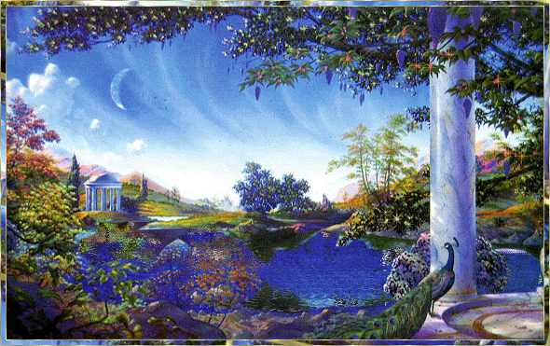
Домашнее задание
«Как наше здоровье и настроение связаны с заботой об окружающей среде»
«Наша планета – цветущий сад»

Slide 15
Утверждения:
Я постоянно провожу с детьми наблюдения за объектами природы на территории детского сад
Воспитанники моей группы знают, какую пользу приносят насекомые и птицы.
Наблюдения за объектами природы связываю с занятиями по рисованию, развитию речи, лепке, конструированию.
Провожу экологические акции с детьми и родителями.
На участке ДОО есть кормушки. Зимой мы с детьми подкармливаем птиц.
В группе есть картотека загадок о природных явлениях и животных.
Читаю детям художественные произведения, подробно обсуждаю, как автор описывает природу.
Дети моей группы знают стихи о природе.
В группе есть плакаты и альбомы по теме «Берегите природу», которые сделали дети и родители.
Закрепляю правила поведения в природе с детьми и родителями в ходе совместных мероприятий.
Оформляю и постоянно обновляю наглядную агитацию для родителей в группе.
По возможности участвую с воспитанниками и их родителями в экологических акциях.

Slide 16
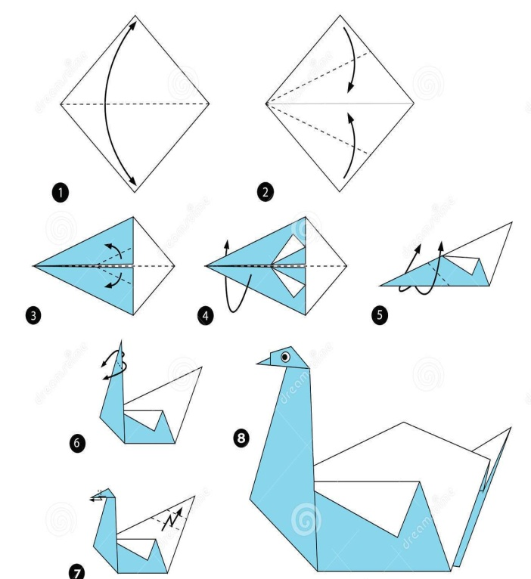
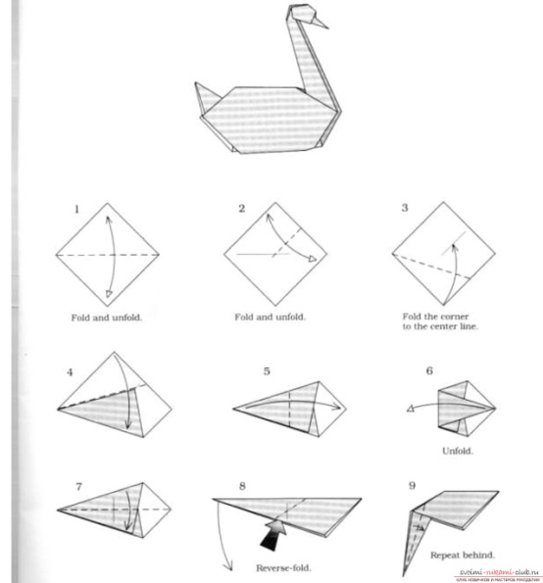
Творческая мастерская

